Slide 1
Урок по литературе «Тема родины в творчестве Ахматовой»
Презентация составлена преподавателем русского языка и литературы СПб ГБ ПОУ «Колледжа «ПетроСтрой Сервис»

Slide 2
Сборник «Белая стая», стихотворение «Молитва»
Дай мне горькие годы недуга, Задыханья, бессонницу, жар, Отыми и ребенка, и друга, И таинственный песенный дар — Так молюсь за Твоей литургией После стольких томительных дней, Чтобы туча над темной Россией Стала облаком в славе лучей.

Slide 3
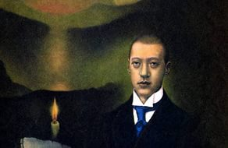
Николай Гумилев (1886-1921)
1 сентября 1921 года в газете "Петроградская правда" было помещено сообщение ВЧК "О раскрытом в Петрограде заговоре против Советской власти" и список расстрелянных участников заговора в количестве 61 человека. Среди них тринадцатым в списке значился "Гумилев, Николай Степанович, 33 лет, бывший дворянин, филолог, поэт, член коллегии "Издательства Всемирной литературы", беспартийный, бывший офицер.

Slide 4
Лев Гумилев (1912-1992)
Четырежды арестовывался, причём в первый раз — в декабре 1933 года — через 9 дней был отпущен без предъявления обвинения. В 1935 году подвергся второму аресту, но благодаря заступничеству многих деятелей литературы был отпущен на свободу и восстановлен в университете. В 1938 году подвергся третьему аресту и получил пять лет лагерей, наказание отбывал в Норильске. В 1949 году вновь был арестован, обвинения были заимствованы из следственного дела 1935 года; был осуждён на 10 лет лагерей, наказание отбывал в Казахстане, на Алтае и в Сибири..

Slide 5
Великая Отечественная война

Slide 6
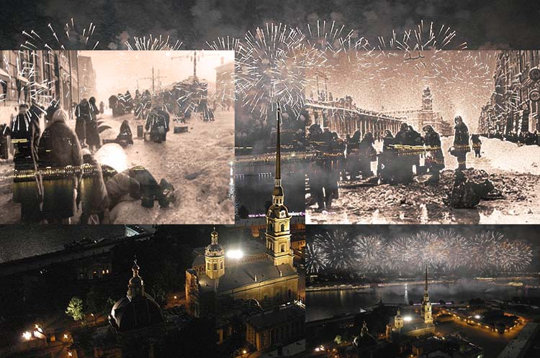
Ахматова возвращается в Ленинград в 1944 году

Slide 7
1946 год
открыта кампания против Ахматовой, поэтесса исключена из Союза писателей, тираж уже напечатанного сборника стихов уничтожен.

Slide 8
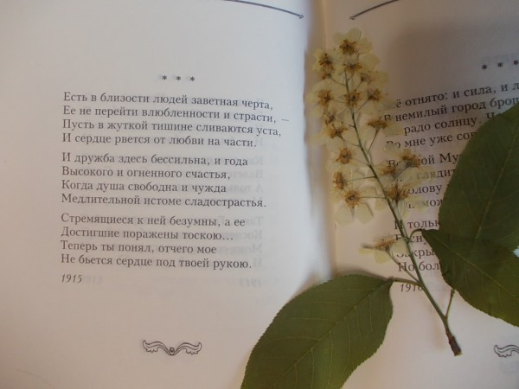
В последние годы жизни творчество Ахматовой получает мировое признание.

Slide 9
Старославянизм
«не внемлю»
Слова высокого стиля: «растерзание», «изгнанник», «странник», «ни единого»; « песен …не дам» в значении «не буду посвящать стихов».
Отрицания:
«не с теми я..», « не внемлю», « не дам», «не отклонили»,, « нет людей бесслезней
Отрицательно окрашенная лексика: «бросил», «растерзание», « грубой лести», «заключенный», « жалок.. изгнанник», « в глухом чаду пожара», «губя»)

Slide 10
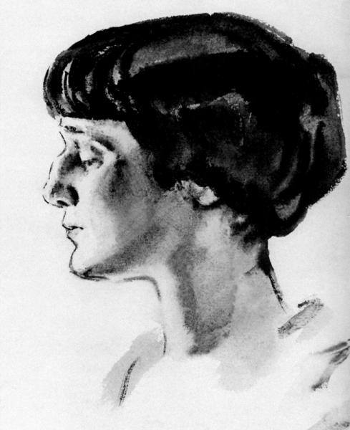
Но равнодушно и спокойно Руками я замкнула слух, Чтоб этой речью недостойной Не осквернился скорбный дух.

Slide 11
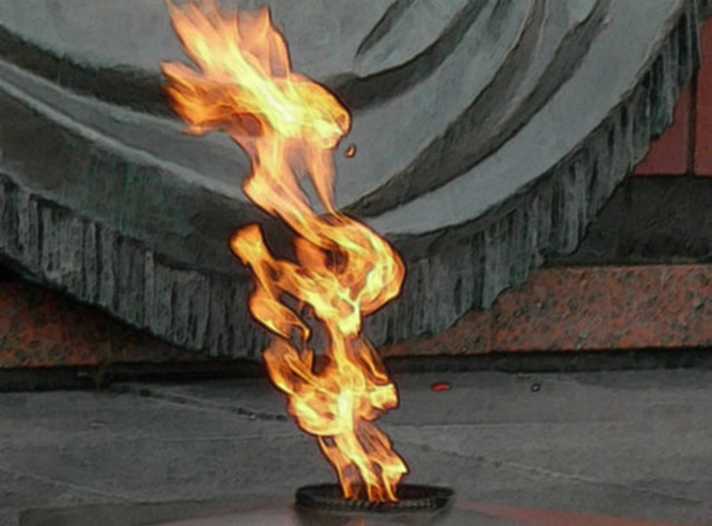
Мужество Мы знаем, что ныне лежит на весах И что совершается ныне. Час мужества пробил на наших часах, И мужество нас не покинет. Не страшно под пулями мертвыми лечь, Не горько остаться без крова, И мы сохраним тебя, русская речь, Великое русское слово.
Свободным и чистым тебя пронесем, И внукам дадим, и от плена спасем Навеки.

Slide 12
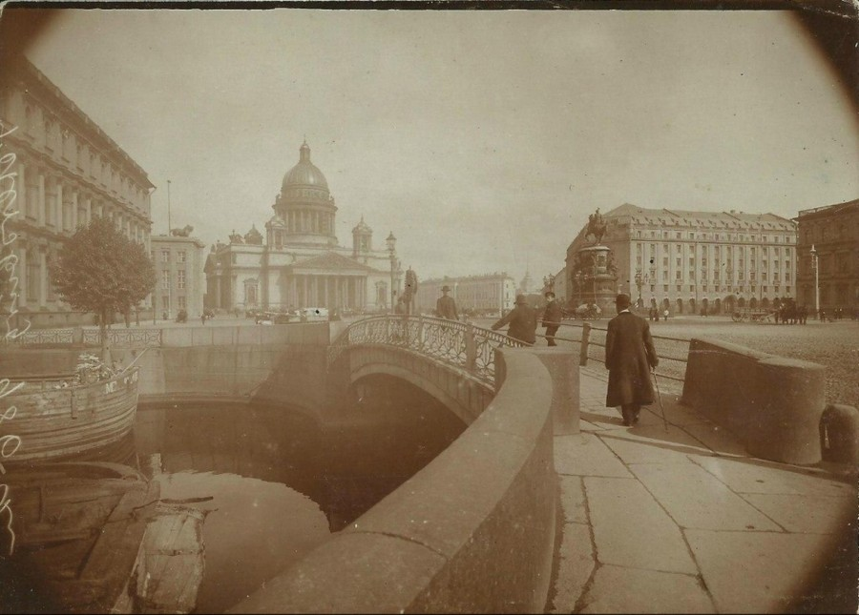
Петербург в 1913 году За заставой воет шарманка, Водят мишку, пляшет цыганка На заплеванной мостовой. Паровозик идет до Скорбящей, И гудочек его щемящий Откликается над Невой. В черном ветре злоба и воля. Тут уже до Горячего Поля, Вероятно, рукой подать. Тут мой голос смолкает вещий, Тут еще чудеса похлеще, Но уйдем - мне некогда ждать.

